Slide 1
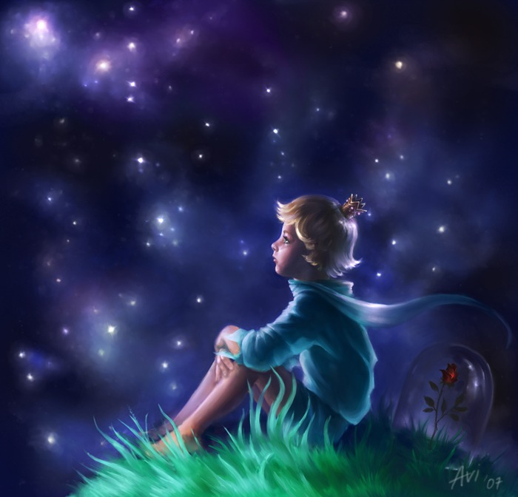
ЗОРЯНА МАНДРІВКА МАЛЕНЬКОГО ПРИНЦА. ПЛАНЕТА ЗЕМЛЯ. ІНТЕГРОВАНИЙ УРОК
ГЕОГРАФІЯ
СВІТОВА ЛІТЕРАТУРА

Slide 2
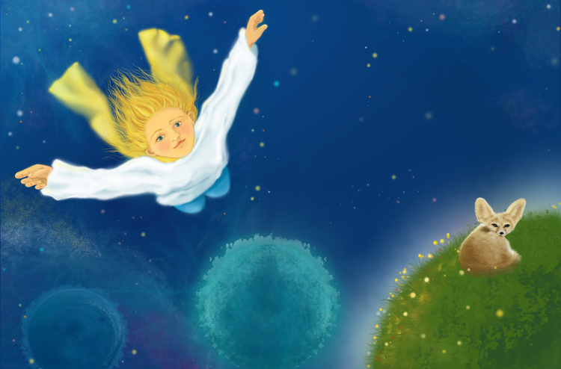
Епіграф:
«Ні, не марно я жив, — я боровся, шукав ідеалу».
Микола Вороний
Девіз уроку:
Коли ми осмислимо свою роль на Землі, хай саму скромну і непомітну, тоді ми будемо щасливі.

Slide 3
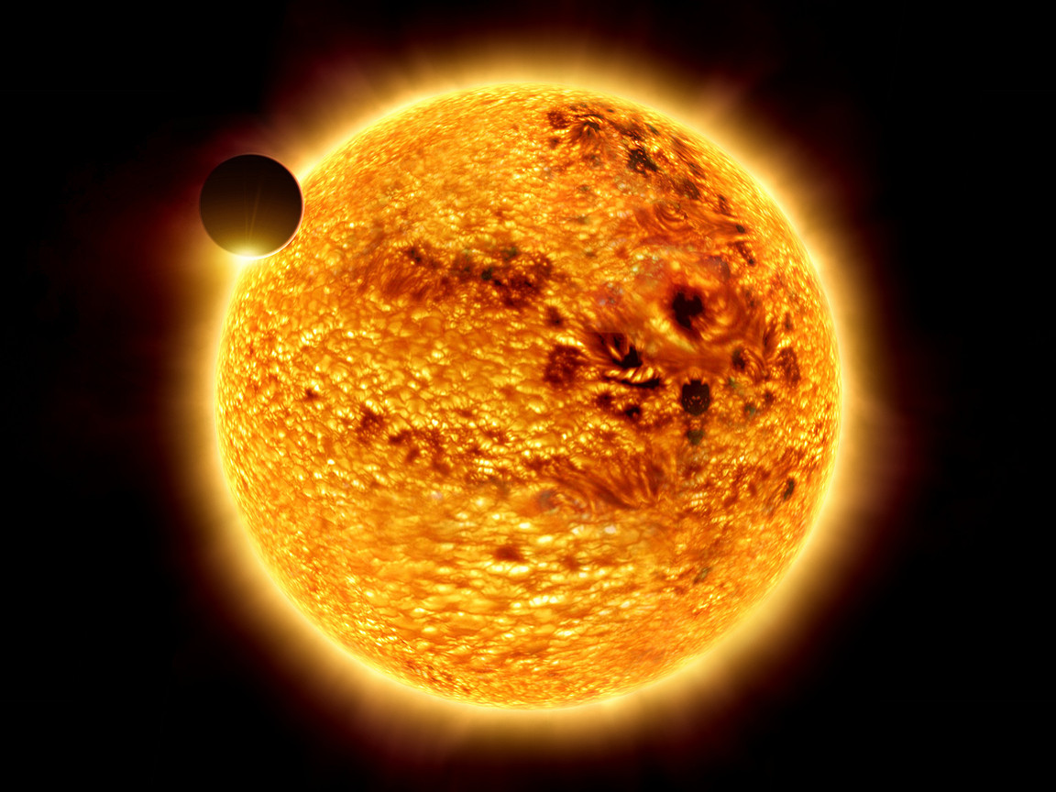
Кросворд «Сонячна система»
1) Все від нього навкруги набирається снаги.
Тільки ранок настає,
Виглянь у віконце!
Всім життя воно дає – променисте…
СОНЦЕ

Slide 4
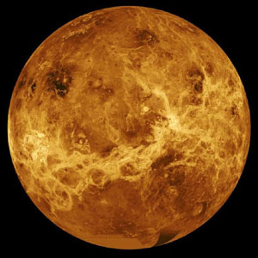
Кросворд «Сонячна система»
2) Названа на честь богині краси,
Планета з блискавками та із атмосферою,
Але ніхто на цій планеті не живе,
А зветься ця краса….
ВЕНЕРОЮ

Slide 5
Кросворд «Сонячна система»
3) Океани й континенти, гори й ліс,
Міста й поля, це, школяр, твоя планета
Називається….
ЗЕМЛЯ

Slide 6
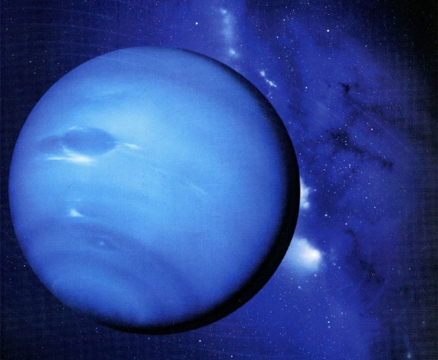
Кросворд «Сонячна система»
4) Кольорову має атмосферу
Несподівано відкритий цей пустун.
Названий на честь бога океану.
Ви впізнали? Це ж…
НЕПТУН

Slide 7
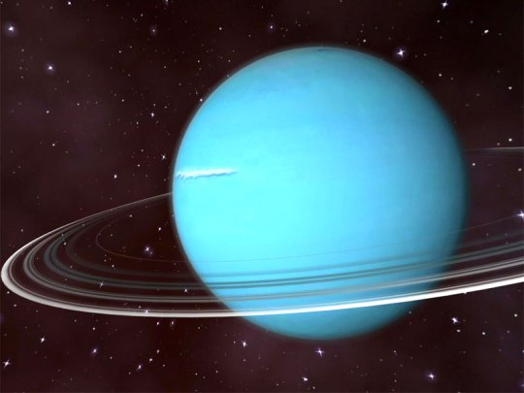
Кросворд «Сонячна система»
5) В чотири рази більший від Землі,
На боці лежачи, він крутиться, мов пан,
Супутників 15 має
Ще крім того,
А зветься чудо це…
УРАН

Slide 8
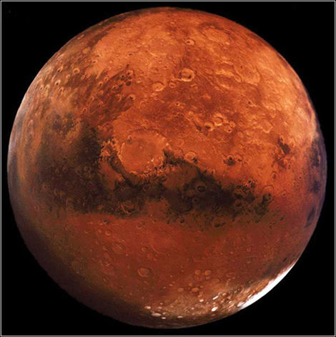
Кросворд «Сонячна система»
6) Грізний він, немов вогонь,
Сяє нам вночі.
З ким ти знову посваривсь,
Що почервонів?
А секрет твій знаю я,
Друже, охолонь!
Це звичайнісінька іржа,
А не страшний вогонь.
МАРС

Slide 9
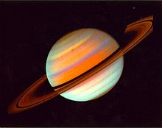
Кросворд «Сонячна система»
7) Його неодмінно впізнаєш в лице –
Оточений він суцільним кільцем.
Колись там замерзло багато води,
Лежать на кільці лише лід та сніги.
САТУРН

Slide 10
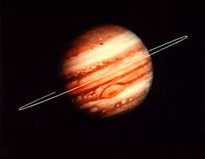
Кросворд «Сонячна система»
8) Як бог богів величніший з усіх.
Супутників у нього ціла свита.
Планету знають цю усі
З поважним іменем…
ЮПІТЕР

Slide 11
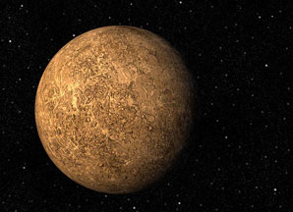
Кросворд «Сонячна система»
9) Там нема води й повітря,
Тож не вітру там не бурі,
А до Сонця він найближче
Звуть планету цю…
МЕРКУРІЙ

Slide 12
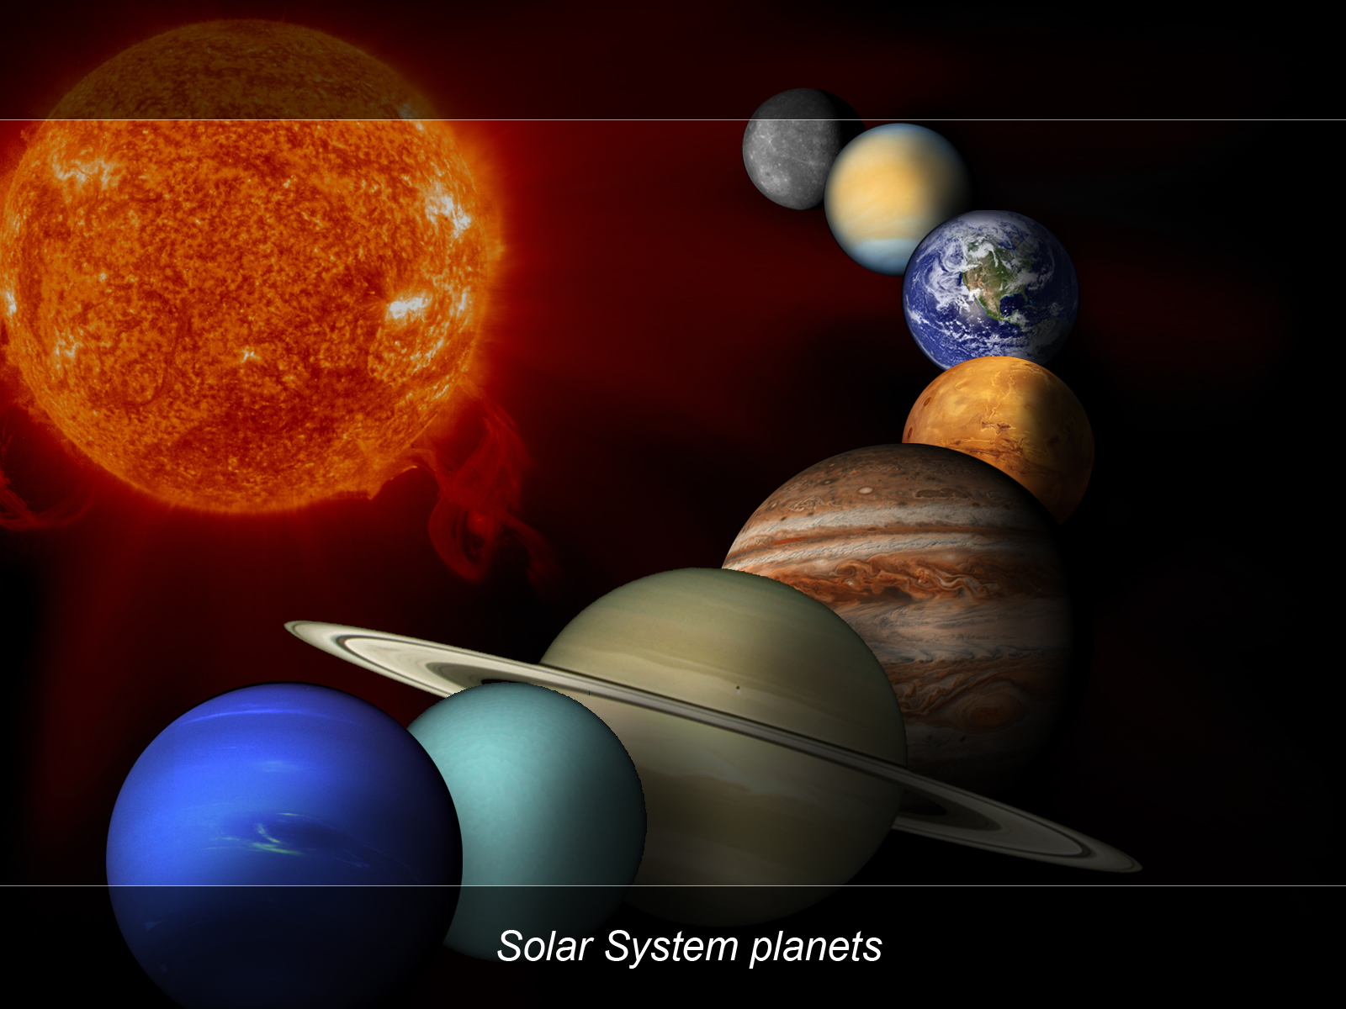
МЕРКУРІЙ
ВЕНЕРА
СОНЦЕ
ЗЕМЛЯ
МАРС
ЮПІТЕР
САТУРН
УРАН
НЕПТУН
ПЛАНЕТИ СОНЯЧНОЇ СИСТЕМИ

Slide 13
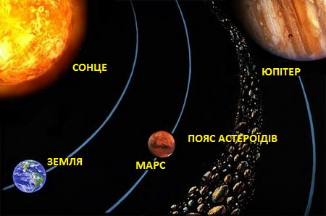
Кросворд «Сонячна система»
10) Суцільних ліній я не маю,
Між планетами гуляю
Навколо Сонця держу путь,
Мене всі поясом зовуть…
ПОЯС АСТЕРОЇДІВ

Slide 14
СИНКВЕЙН «ЗЕМЛЯ»
Іменник, який треба осмислити.
Два прикметники, які визначають цей іменник та описують ваше уявлення про нього.
Три дієслова: дії, які робить іменник.
Фраза із чотирьох слів, яка передає ваше ставлення до іменника.
Синонім іменника чи ваші асоціації з цим словом.

Slide 15
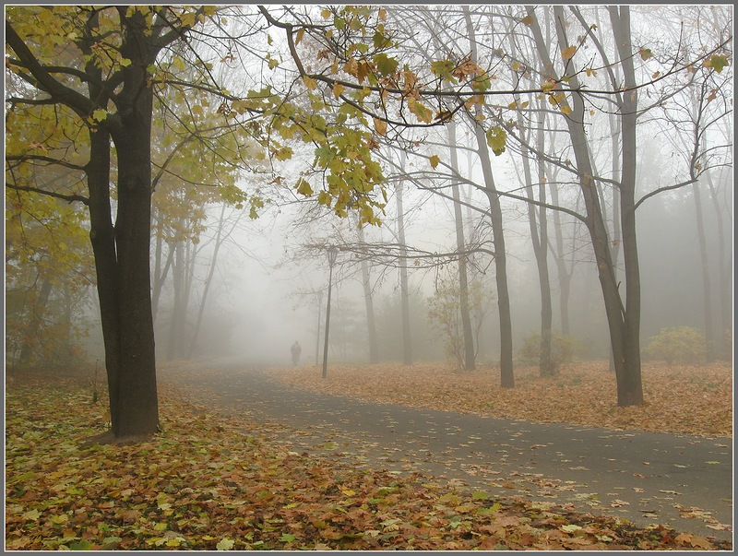
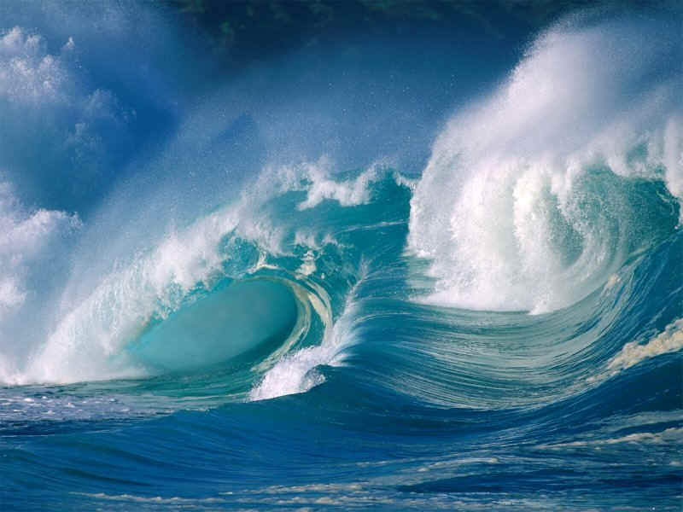
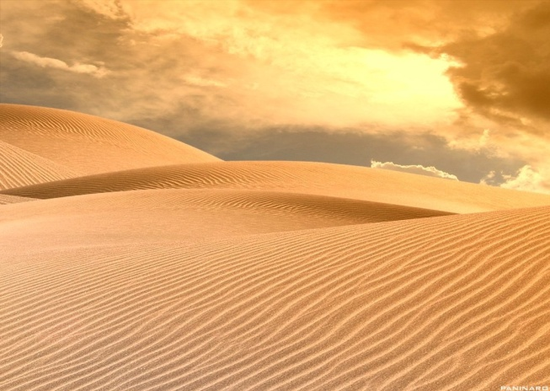
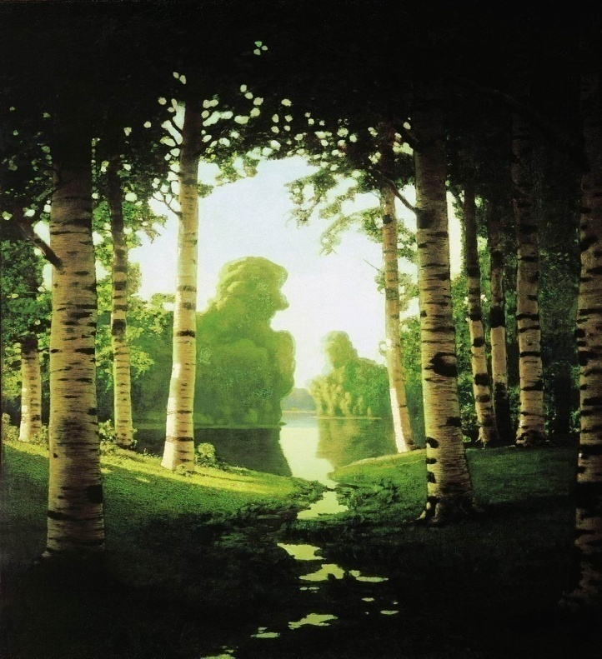
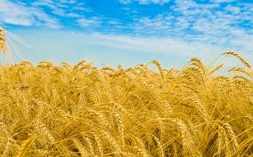
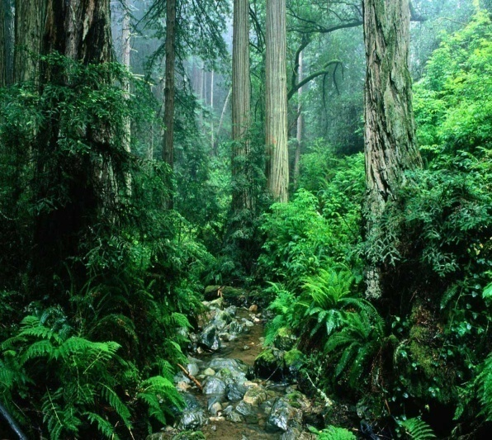
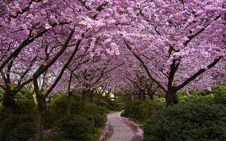
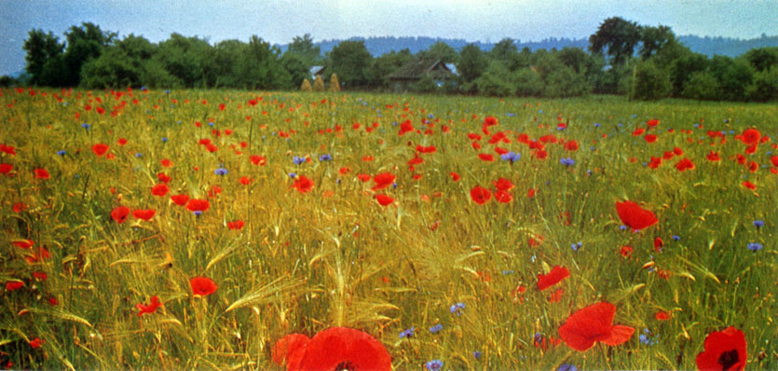

Slide 16
ДЕНЬ ЗЕМЛІ (EARTH DAY)
ЕМБЛЕМА
Відзначається
з 1971 року
в багатьох країнах світу
20-21 березня
в день весняного рівнодення
ПРАПОР

Slide 17
ГЕОГРАФІЧНА ОБОЛОНКА – НАЙБІЛЬШИЙ ПРИРОДНИЙ КОМПЛЕКС

Slide 18
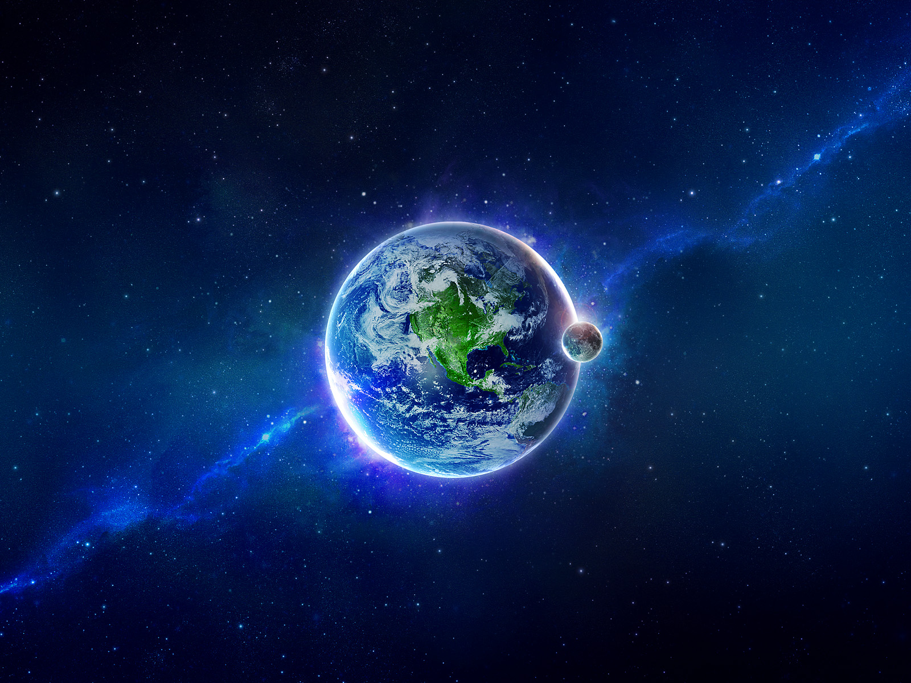
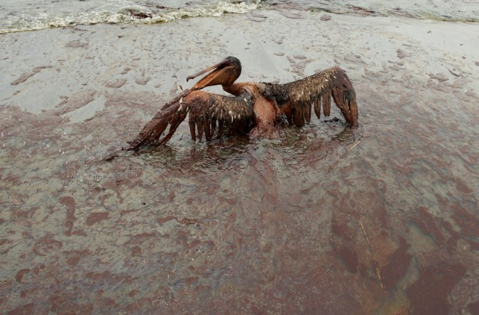
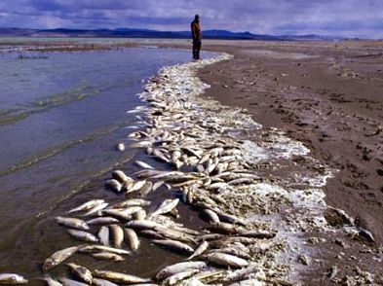
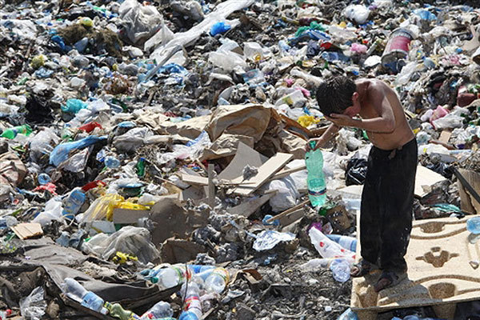
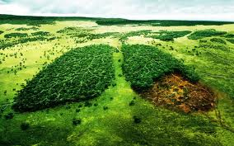
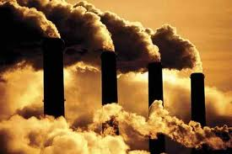
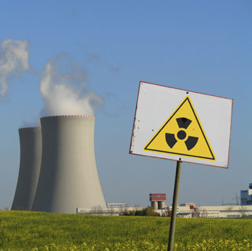

Slide 19
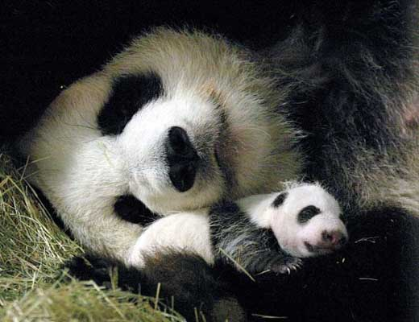
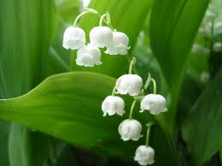
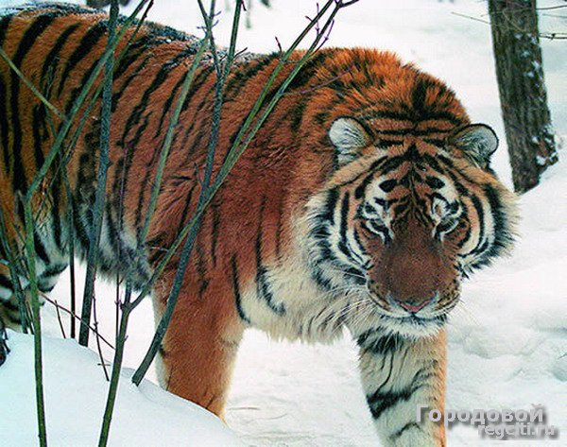
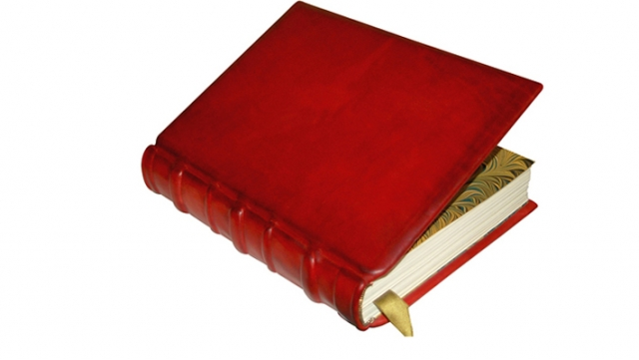
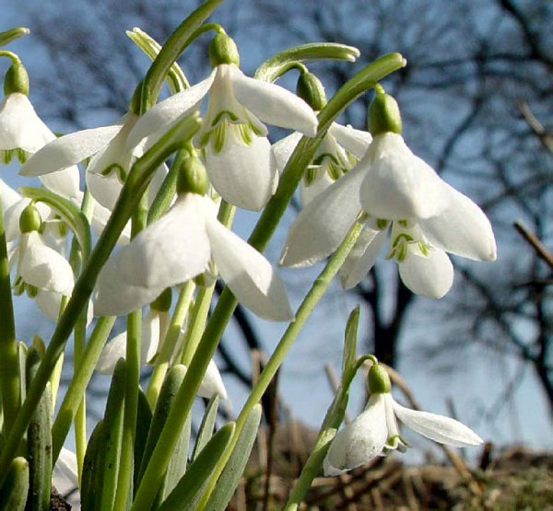
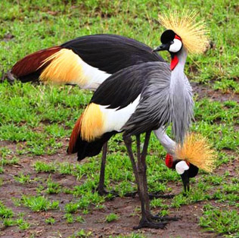
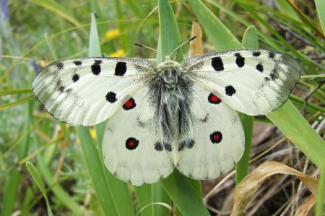
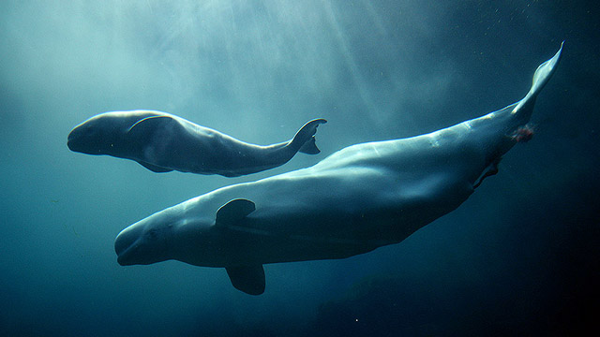

Slide 20
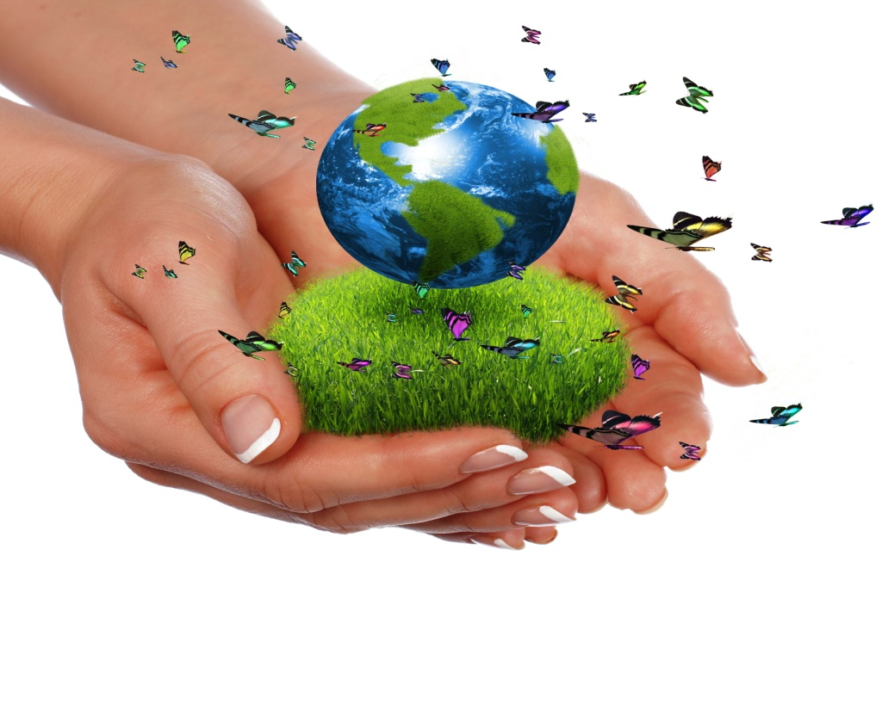
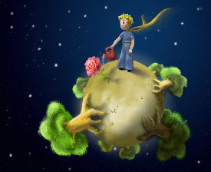
ПАМ’ЯТКА ЕКОЛОГІЧНОЇ ПОВЕДІНКИ
Врятувати Землю можна, якщо кожен із нас:
Буде прибирати сміття після відпочинку на природі;
Буде економно використовувати воду, папір, електроенергію;
Посадить не менше одного дерева на рік або зробить гарний квітник під вікнами власного будинку чи школи;
Не буде використовувати косметичні засоби, які тестують на тваринах;
Буде користуватися безпечними для екології транспортом і технікою.

Slide 21
ДЯКУЄМО ЗА УРОК!
«Встав вранці, привів себе до ладу, приведи до ладу свою планету»
А. С. Екзюпері «Маленький принц»

